Slide 1

Název školy: Základní škola a Mateřská škola Kladno, Norská 2633
Autor: Mgr. Pavla Balejová
Název materiálu: VY_12_INOVACE_ČJ.2.Bal.24_Kratke_a_dlouhe_samohlasky
Datum: 7. 9. 2013
Ročník: druhý
Vzdělávací oblast: Jazyk a jazyková komunikace
Vzdělávací obor: Český jazyk
Název: Krátké a dlouhé samohlásky
Číslo operačního programu: CZ.1.07/1.4.00/21.3489
Název projektu: UČÍME SE S RADOSTÍ
Anotace: Výukový materiál slouží žákům druhého ročníku a je určen k procvičování krátkých a dlouhých samohlásek.
Děti barevně odlišují krátké a dlouhé samohlásky, skládají slova z krátké a dlouhé slabiky a doplňují
chybějící krátkou nebo dlouhou slabiku do slov. Vybírají do textu podle významu správná slova lišící se
pouze délkou samohlásky. Doplňují do slov chybějící čárky.

Slide 2

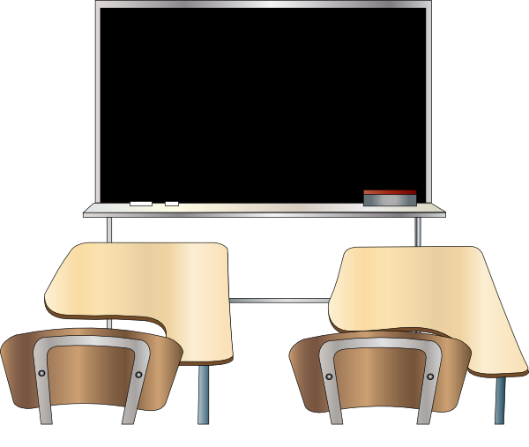



KRÁTKÉ A DLOUHÉ
SAMOHLÁSKY
Autorem materiálu a všech jeho částí, není-li uvedeno jinak, je Mgr. Pavla Balejová.

Slide 3



Podtrhni v textu všechny samohlásky krátké červeně
a samohlásky dlouhé zeleně.
Eva mává tátovi a mamince.
Můj přítel se vrátil z Londýna.
Kudy se dostanu na nádraží?
Toník rád maluje vláčky.
Máš také barevné křídy?
Dříve lidé svítili svíčkami.
Půjdeš zítra ráno do školy?

Slide 4


Pokus se sestavit dvojslabičná slova, ve kterých je jedna slabika krátká a jedna slabika dlouhá (pořadí krátké a dlouhé se může měnit).
BOD
MÁ
SA
TŘÍ
VÍ
MO
BA
TÝL
LÁK
ČÁR
TR
REK
KO
TRÁ
MA
LÍK
LÁM
DÁ
DA
VA

Slide 5
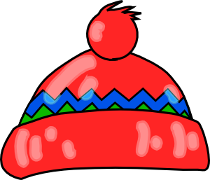

Vyber do vět správné slovo.
To je vzorná _______.
Maminka _______ buchty.
Kabelka je příliš ________ .
peče
péče
Za domem nám vede železniční ________.
dráha
drahá
Dana _______ čepici.
párá
pára
V sauně bývá _______.
váha
váhá
Tato _______ ukázala padesát kilogramů.
píle
pile
Marek nad úkolem _______.
Dělníci pracují na _______.
Tvoje _______ mě příjemně překvapila.

Slide 6
Doplň do slov správně chybějící slabiku.
va
při____že
za____ne
vá
ma
má
ka ____ rád
do____cí
u____že
na____pe
ka
ká
dě____la
ko____če
la
lá
za____je
při____vá
ši
ší
vi
ví
zá____dí
med____dek
pi
pí
do____je
pře____še

Slide 7





Dodělej správně chybějící čárky.
Ja mam s sebou malo piti.
Rano byla mala Jana u lekaře.
Davno nehrali nic pěkneho.
Tonik se ještě nevratil z bazenu.
Trava roste na cele strani.
Kravy se pasly za eletrickym plotem.
Mam rada domaci kolače.

Slide 8
Následuje řešení:

Slide 9
Podtrhni v textu všechny samohlásky krátké červeně
a samohlásky dlouhé zeleně.
Eva mává tátovi a mamince.
Můj přítel se vrátil z Londýna.
Kudy se dostanu na nádraží?
Toník rád maluje vláčky.
Máš také barevné křídy?
Dříve lidé svítili svíčkami.
Půjdeš zítra ráno do školy?

Slide 10
Pokus se sestavit dvojslabičná slova, ve kterých je jedna slabika krátká a jedna slabika dlouhá (pořadí krátké a dlouhé se může měnit).
MA
KO
SA
MO
TÝL
DÁ
REK
MÁ
ČÁR
LÁM
TŘÍ
LÍK
VA
DA
BA
VÍ
BOD
TRÁ
TR
LÁK

Slide 11
Vyber do vět správné slovo.
péče
To je vzorná _______.
peče
Maminka _______ buchty.
Kabelka je příliš ________ .
drahá
dráha
Za domem nám vede železniční ________.
Dana _______ čepici.
párá
pára
V sauně bývá _______.
Tato _______ ukázala padesát kilogramů.
váha
váhá
Marek nad úkolem _______.
Dělníci pracují na _______.
pile
píle
Tvoje _______ mě příjemně překvapila.

Slide 12
Doplň do slov správně chybějící slabiku.
vá
va
při____že
za____ne
ma
má
ka ____ rád
do____cí
ká
u____že
ka
na____pe
la
dě____la
lá
ko____če
ši
ší
za____je
při____vá
vi
zá____dí
ví
med____dek
pí
pi
pře____še
do____je

Slide 13
Dodělej správně chybějící čárky.
Já mám s sebou málo pití.
Ráno byla malá Jana u lékaře.
Dávno nehráli nic pěkného.
Toník se ještě nevrátil z bazénu.
Tráva roste na celé stráni.
Krávy se pásly za elektrickým plotem.
Mám ráda domácí koláče.

Slide 14

Zdroje:
Uveřejněné odkazy [cit. 2013-09-07]. Dostupné pod licencí Public domain na WWW:
dítě http://www.clker.com/clipart-standing-kid-cartoon.html
dítě2 http://www.clker.com/clipart-kid-wearing-cap-1.html
dítě 3 http://www.clker.com/clipart-jumping-girl.html
dítě 4 http://www.clker.com/clipart-girl-wearing-polka-dot-dress.html
učitelka http://www.clker.com/clipart-woman-cartoon.html
dítě 5 http://www.clker.com/clipart-girl-jumping-upside-down.html
Pastelky http://www.clker.com/clipart-14667.html
Párovka http://www.clker.com/clipart-9901.html
Sešit http://www.clker.com/clipart-white-notepad-1.html
zimní čepice http://www.clker.com/clipart-4230.html
limonáda http://www.clker.com/clipart-soft-drink.html
muffin http://www.clker.com/clipart-4166.html
doktorka http://www.clker.com/clipart-2447.html
kráva http://www.clker.com/clipart-3441.html
Rostliny http://www.clker.com/clipart-310816.html
© Mgr. Pavla Balejová 2013

